Slide 1
CrystalCustoms
수입 및 입고, 견적 관리
2016-12-20

Slide 2
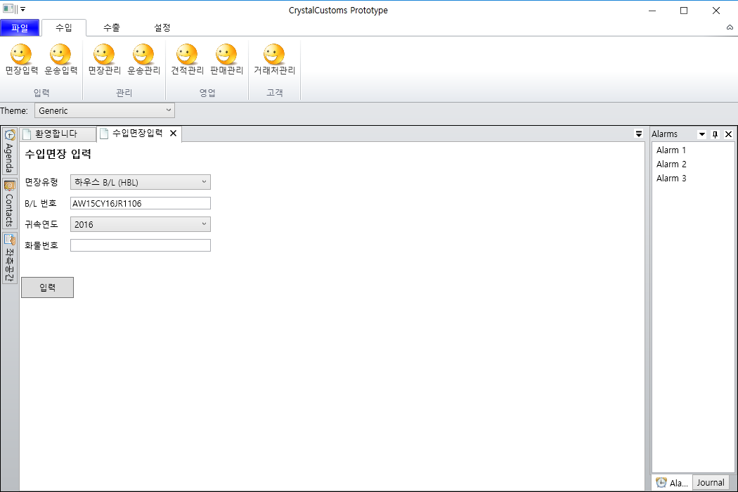
면장입력

Slide 3
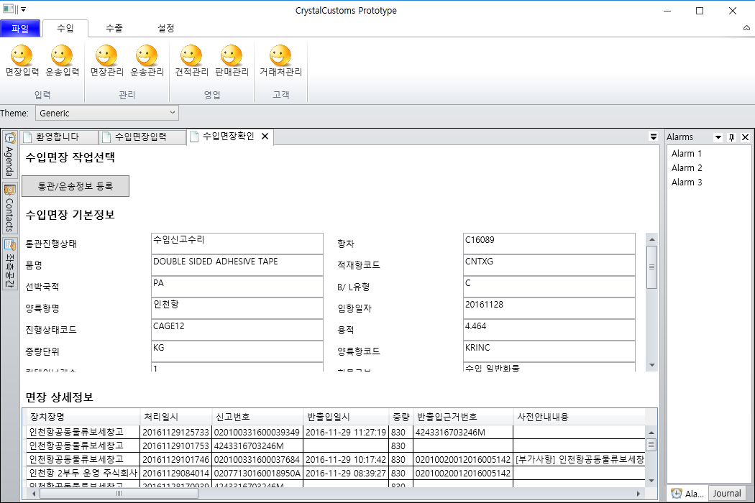
수입면장확인

Slide 4
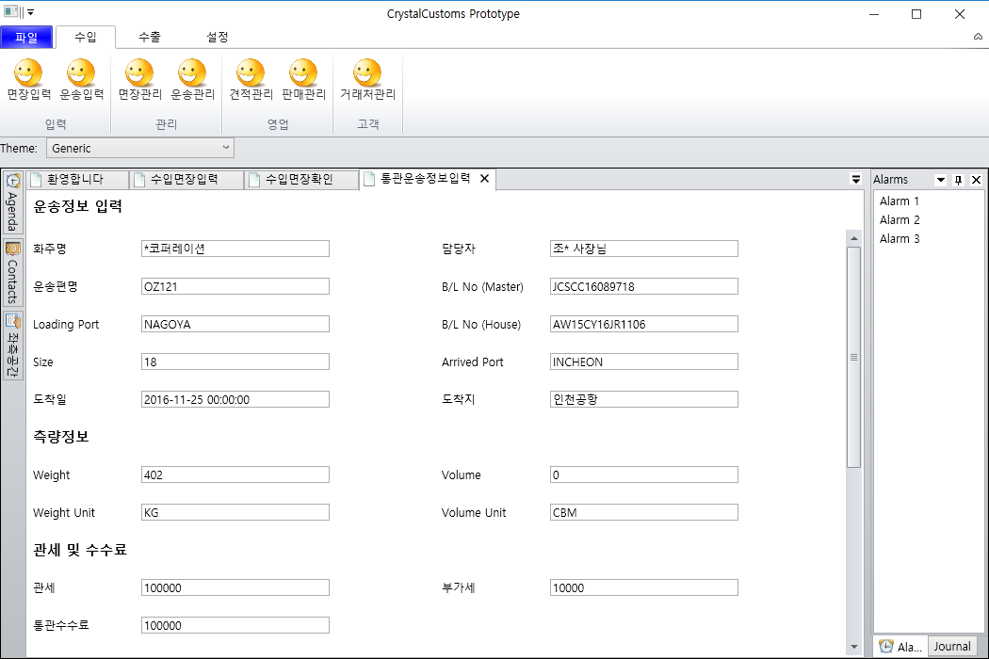
통관운송정보입력

Slide 5
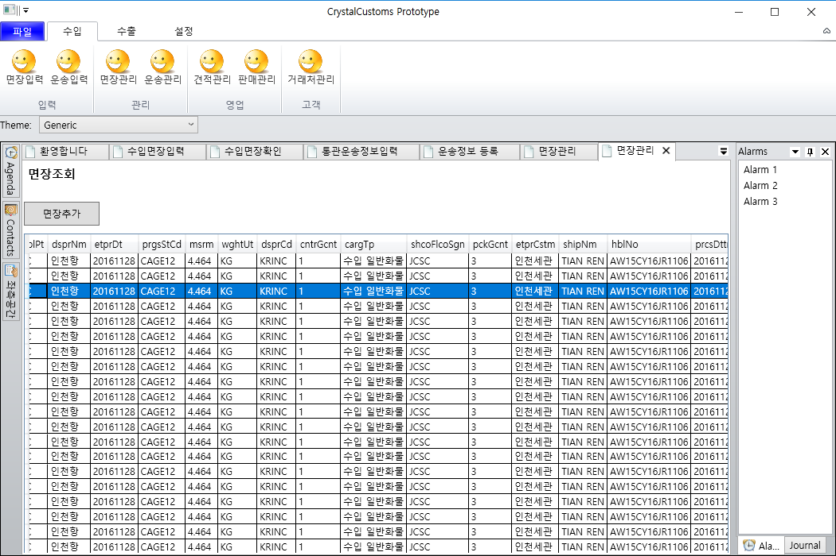
면장관리

Slide 6
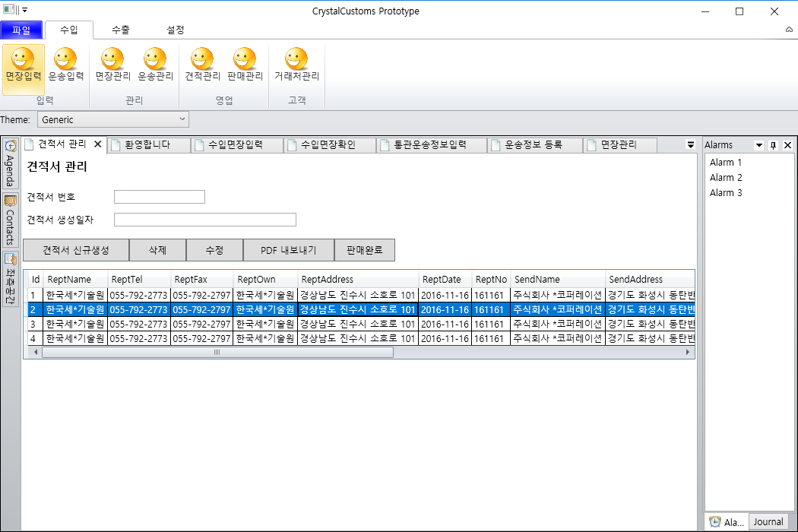
견적서 관리

Slide 7
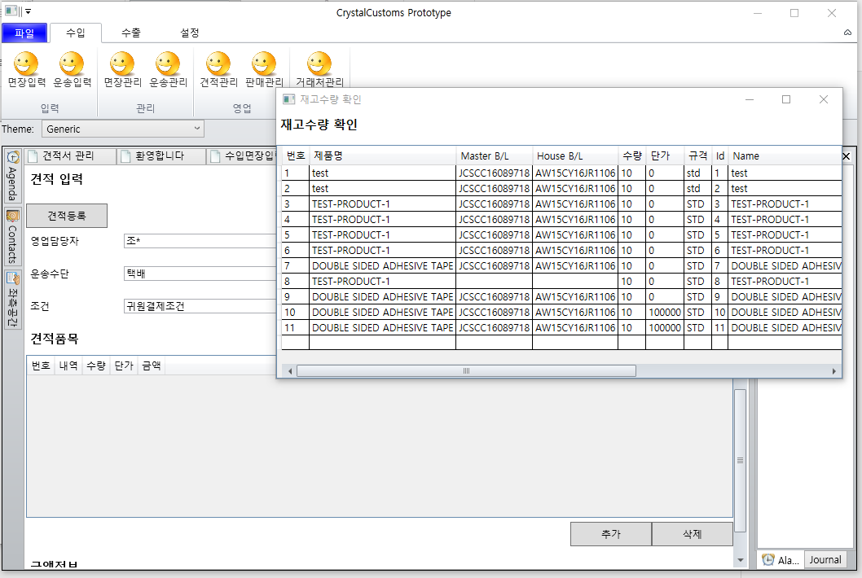
견적서 작성

Slide 8
사용요약
수입면장입력
통관운송정보입력
수입면장관리
견적서 관리
견적 재고 확인
견적서 작성

